Slide 1

Propuesta de software para Proteco Food
Elaborada por Prebesoft.
Colaboradores:
Sánchez Neri David Yaxkin
Torres caballero bruno
Vargas Castro Daniel
Ciudad Universitaria a 29 de octubre de 2016
PROTECO, generación 33

Slide 2
¿Quiénes somos?
Prebesoft es una pequeña y relativamente joven empresa creadora de software, conformada por tres desarrolladores altamente capacitados en distintas disciplinas y tecnologías, siempre dispuestos a afrontar nuevos retos.
Prebesoft
Sección de front-end
Sección de back-end
Sección de bases de datos
Sección administrativa
Torres Caballero Bruno
Sánchez Neri David Yaxkin
Sánchez Neri David Yaxkin
Vargas Castro Daniel

Slide 3

El “problema”
El uso de las TICs crece a pasos agigantados.
Proteco Food también está creciendo.
SI NO ESTÁ EN INTERNET, NO EXISTE.

Slide 4

Nuestra propuesta
¡Una página web!
Completamente responsiva.
Permite que múltiples usuarios realicen múltiples acciones.
Fácil de utilizar.
Optimización del servicio de la empresa.
Altamente confiable.

Slide 5
¿Cómo funciona?

Slide 6


¿Cuánto cuesta?
Inversión inicial: $85,000.00 MXN
= $45,000.00 MXN
+
×3 = $37,500.00 MXN

Slide 7
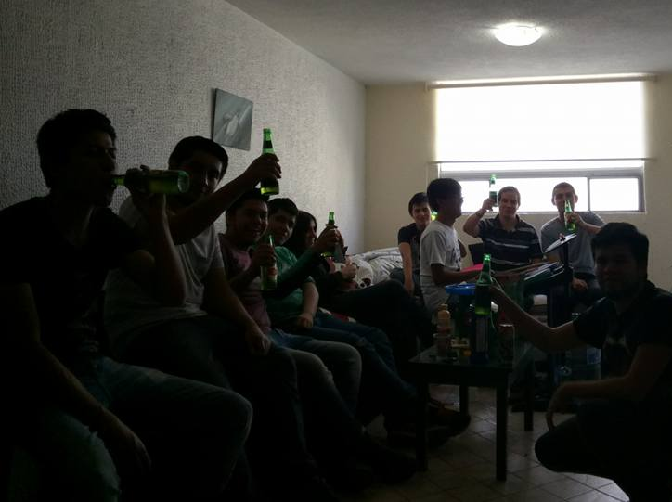
¡GRACIAS POR SU ATENCIÓN!

